Slide 1
Seminar – uke 5
Magnus Stokkeland
magsto@uio.no

Slide 2
Plan for dagen
Repetisjon + skop + lese fra fil
Trix/oblig

Slide 3
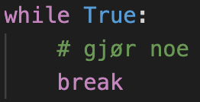

Slide 4
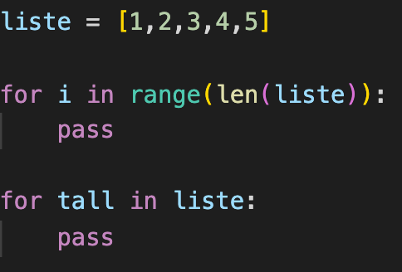
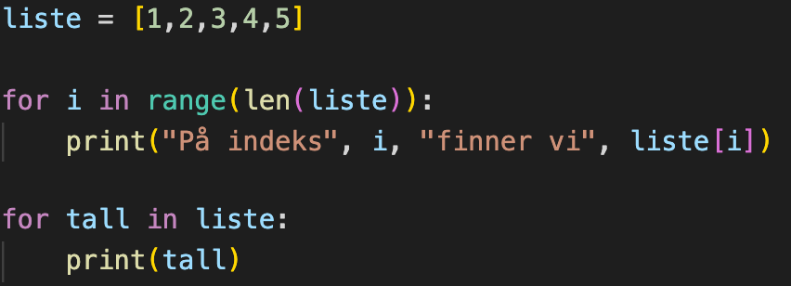
Notes:
Husk variabelnavn!!

Slide 5
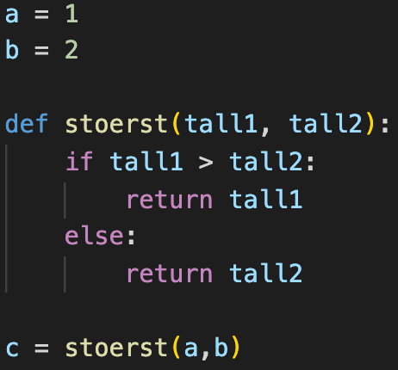
Skop
Globale variabler:
a, b og c
Tilgjengelig i alle deler av programmet
Lokale variabler:
tall1 og tall2
Kun tilgjengelig der de blir laget

Slide 6
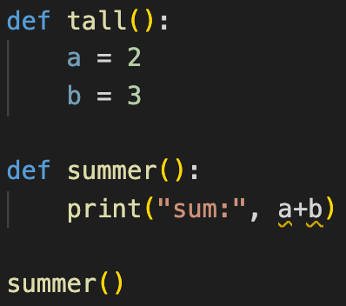
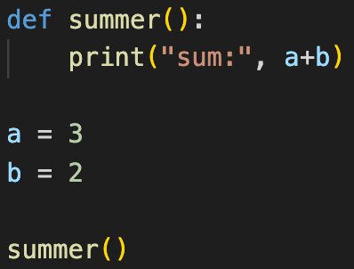
Oppgave
Vil denne koden kjøre? Hvorfor? Hvorfor ikke?
Er den god? Hvorfor? Hvorfor ikke?

Slide 7
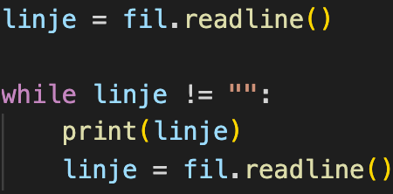
Lese fra fil

Slide 8
Oppgave
Anta at du har filen “historie.txt”. Les in alle linjene, og lagre dem i en liste. Første linje skal ligge først i listen, osv.

Slide 9
Trix/Oblig

